Slide 1
KIỂM TRA BÀI CŨ
Theo bạn yếu tố nào ảnh hưởng đến hiệu quả làm việc của nhân viên QLĐH nhất? Tại sao
Trình độ chuyên môn
Kỹ năng mềm
Ngoại ngữ
Tin học

Slide 2
GV: Nguyễn Thị Hiền
TRƯỜNG CĐ LÝ TỰ TRỌNG TP.HCM
KHOA MAY THỜI TRANG
Môn: QUẢN LÝ ĐƠN HÀNG
Chương 2: TRIỂN KHAI CÔNG VIỆC CỦA NHÂN VIÊN QLĐH

Slide 3

MỤC TIÊU
Kiến thức: Trình bày được các thông tin trong quản lý đơn hàng, cách kiểm soát và truyền đạt các thông tin
Kỹ năng: Có kỹ năng đàm phán thương lượng với khách hàng
Thái độ: tích cực, nghiêm túc, ham học hỏi

Slide 4
NỘI DUNG
Kiểm soát và truyền đạt thông tin
Làm việc với khách hàng
I
Thông tin trong quản lý đơn hàng
Kiểm soát và truyền đạt thông tin
II
Cách thức tiếp cận khách hàng
Khách hàng đánh giá doanh nghiệp
Trao đổi thông tin đơn hàng

Slide 5
I. Kiểm soát và truyền đạt thông tin
1. Thông tin trong công tác QLĐH
Thông tin chung về khách hàng, nhà cung cấp NPL, đơn vị gia công:
- Tên công ty, địa chỉ, số đt liên lạc, số fax, người liên hệ
- Thương hiệu, dòng sản phẩm, quy mô, năng lực sản xuất
- Kênh phân phối, thâm niên hoạt động

Slide 6
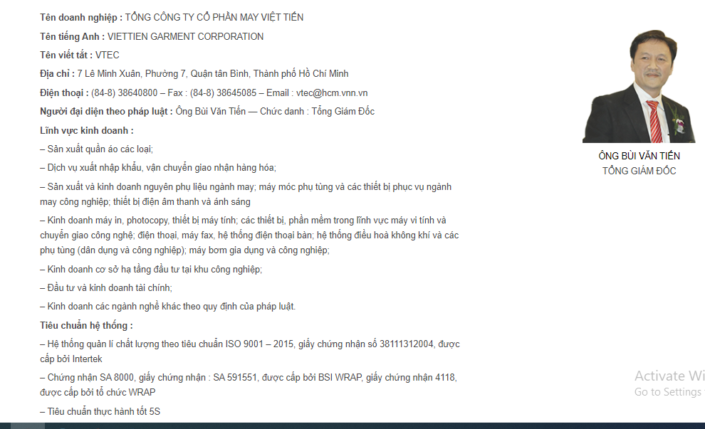
VD: Thông tin về công ty Việt Tiến

Slide 7
I. Kiểm soát và truyền đạt thông tin
1. Thông tin trong công tác QLĐH
Thông tin về quy trình thực hiện đơn hàng: hướng dẫn chi tiết các yêu cầu cụ thể cho từng giai đoạn thực hiện đơn hàng.
Thông tin về đơn đặt hàng: mô tả sản phẩm, chi tiết số lượng đơn hàng, bảng màu, ngày xuất hàng….
- Yêu cầu phát triển mẫu mới: phát triển cho mùa nào, tên mẫu, ngày gửi
- Rập mẫu: rập cho size cơ bản

Slide 8
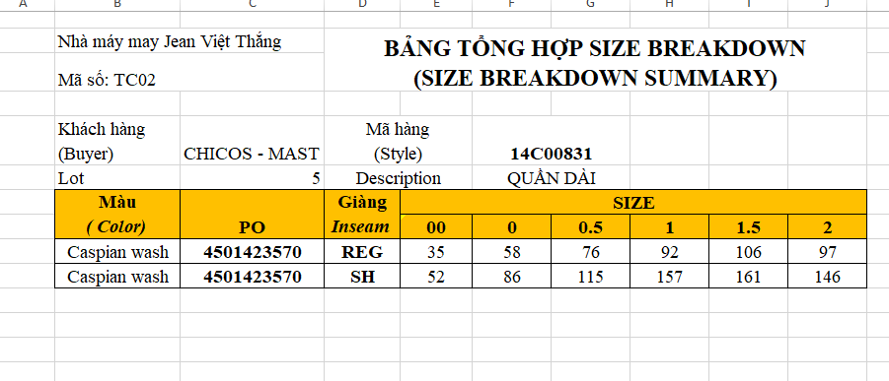
VD: Bảng số lượng đơn hàng

Slide 9
I. Kiểm soát và truyền đạt thông tin
1. Thông tin trong công tác QLĐH
Bảng code màu và tên màu: bảng bao gồm những gam màu, tên màu của NPL mà khách hàng muốn phát triển
Tài liệu kỹ thuật: hình vẽ mô tả mẫu, chi tiết quy cách may, cấu trúc sản phẩm, yêu cầu tiêu chuẩn chất lượng NPL, bảng thông số kích thước…
Các kết quả kiểm định chất lượng NPL

Slide 10
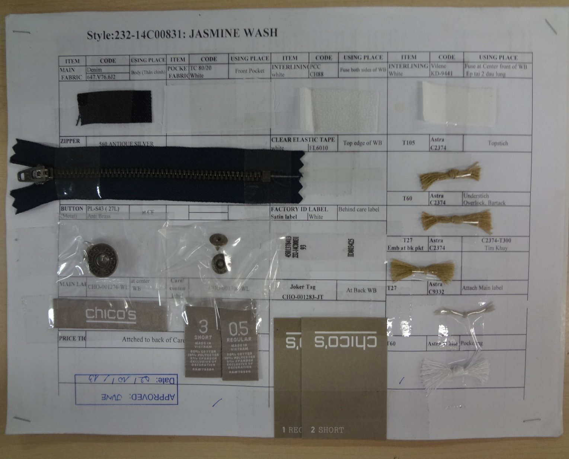
VD: Bảng HDSD nguyên phụ liệu

Slide 11
I. Kiểm soát và truyền đạt thông tin
1. Thông tin trong công tác QLĐH
Các góp ý duyệt mẫu
Thông tin về rập, định mức, sơ đồ cắt
Tiêu chuẩn chất lượng kiểm tra hàng thành phẩm
Báo cáo kiểm tra chất lượng sản phẩm
Các quy định của khách hàng về: tỷ lệ xuất hàng dư, thiếu, hoặc tỷ lệ phối không đúng size
Các phản ánh của khách hàng về đơn hàng sau khi xuất

Slide 12
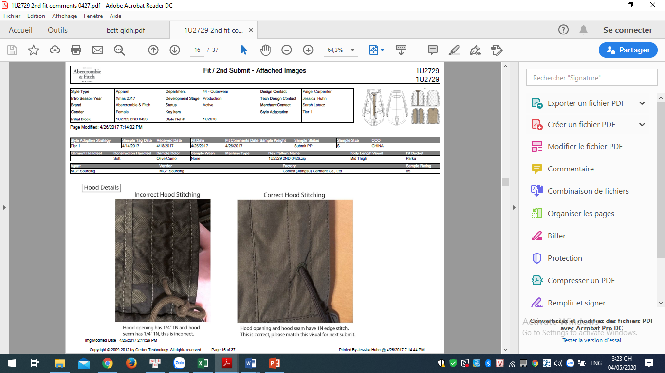
Vd: Về góp ý của khách hàng

Slide 13
I. Kiểm soát và truyền đạt thông tin
1. Thông tin trong công tác QLĐH
Thông tin xuất hàng: kế hoạch xuất hàng, phương tiện, lịch trình, packing list…
Các phát sinh trong quá trình thu mua, thanh toán
Các báo cáo doanh thu
Thông tin nhập hàng
Thông tin nội bộ

Slide 14
I. Kiểm soát và truyền đạt thông tin
2. Kiểm soát và truyền đạt thông tin
Kiểm soát và truyền đạt thông tin là mảng công việc xuyên suốt và mang tính quyết định để thực hiện toàn bộ đơn hàng
Thông tin có thể được nhận trực tiếp hoặc gián tiếp từ cấp trên, khách hàng, các bộ phận liên quan

Slide 15
I. Kiểm soát và truyền đạt thông tin
2. Kiểm soát và truyền đạt thông tin
VD:
Nhân viên QLĐH chuyên trách về mẫu: cần quan tâm tình trạng mẫu, tiến độ phát triển, yêu cầu của khách hàng, các góp ý của khách hàng
Nhân viên QLĐH về tính giá: các loại vải NPL sử dụng, định mức, chào giá của NCC
Nhân viên QLDDH về đặt hàng chỉ: tính chất loại chỉ sử dụng cho mã hàng, định mức, code màu chỉ

Slide 16
I. Kiểm soát và truyền đạt thông tin
2. Kiểm soát và truyền đạt thông tin
Cách thức kiểm soát thông tin
Tiếp nhận và nắm bắt tích cực, kịp thời mọi thông tin liên quan đến đơn hàng
- Đảm bảo hộp thư điện tử luôn hoạt động, nhận và kiểm tra kịp thời các email từ phía khách hàng, cấp trên, đồng nghiệp
- Chú ý và xem xét kỹ mọi thông tin về đơn hàng nhận được, tránh bỏ sót chi tiết, hiểu sai ý
- Ghi chú riêng, hoặc làm nổi bật các thông tin quan trọng về đơn hàng đang theo dõi

Slide 17
I. Kiểm soát và truyền đạt thông tin
2. Kiểm soát và truyền đạt thông tin
Cách thức kiểm soát thông tin
Hiểu rõ ràng chi tiết từng thông tin
Khi nhận thông tin qua lời nói cần ghi chép lại để không bị sai sót
Những thông tin gấp cần giải quyết ngay
Xác định lịch trình và cách giải quyết cho từng công việc
Thường xuyên kiểm tra đôn đốc các công việc liên quan đến đơn hàng

Slide 18
I. Kiểm soát và truyền đạt thông tin
2. Kiểm soát và truyền đạt thông tin
Cách thức truyền đạt thông tin
Chuẩn bị kỹ lưỡng nội dung cần truyền đạt
Thông tin cần truyền đạt có bố cục chặt chẽ, có dàn ý rõ ràng, ngắn gọn, súc tích phù hợp với từng đối tượng
Nhấn mạnh các thông tin quan trọng cho từng bộ phận khác nhau
Cập nhật liên tục các thay đổi mới nhất liên quan đến đơn hàng

Slide 19
I. Kiểm soát và truyền đạt thông tin
2. Kiểm soát và truyền đạt thông tin
Cách thức truyền đạt thông tin
Tuyệt đối không nắm giữ thông tin hay trì hoãn trong việc phổ biến chia sẻ thông tin đến các bộ phận có liên quan
Chỉ nên truyền đạt mỗi lần một thông tin bằng mail với chủ để rõ ràng
Phải có yêu cầu xác nhận từ bên nhận thông tin để đảm bảo đối tượng hiểu đúng, làm đúng
Giữ thái độ đúng mực với từng đối tượng nhận thông tin.

Slide 20
II. Làm việc với khách hàng
1. Cách thức tiếp cận khách hàng
Cách thức tiếp cận hiệu quả nhất là gửi thư ngỏ giới thiệu về công ty bao gồm các nội dung sau:
Thông điệp của ban giám đốc
Thông tin tổng quan về công ty
Sơ đồ tổ chức của công ty
Văn hóa công ty
Hình ảnh tiêu biểu về các bộ phận, sản phẩm mẫu, máy móc…
Các chứng nhận, cam kết…

Slide 21
II. Làm việc với khách hàng
2. Khách hàng đánh giá doanh nghiệp
Khách hàng có thể giao cho bên kiểm định thực hiện hoặc trực tiếp tham quan
Khi nhận được đơn hàng nhân viên QLĐH phải chuyển các thông tin đến các bộ phận chuyên trách

Slide 22
II. Làm việc với khách hàng
3. Trao đổi thông tin đơn hàng
Tiếp nhận thông tin đơn hàng mới
Thông tin về đơn hàng mới bao gồm:
- Tài liệu kỹ thuật
- Rập size chuẩn
- Sản phẩm mẫu

Slide 23
II. Làm việc với khách hàng
3. Trao đổi thông tin đơn hàng
Đàm phán và thương lượng: có 3 hình thức chủ yếu
Đàm phán bằng văn bản: Hỏi giá -> chào hàng -> Trao đổi giá -> Chấp nhận -> xác nhận
Đàm phán bằng gặp mặt:
Đàm phán qua điện thoại: cần lưu ý
- Người gọi tự giới thiệu mình là ai, từ đâu tới, lý do gọi
- Người nhận thể hiện sự lắng nghe
- Hãy mỉm cười khi nói chuyện điện thoại
- Sẵn sàng ghi chép khi gọi điện thoại
- Để người gọi kết thúc cuộc nói chuyện

Slide 24
II. Làm việc với khách hàng
3. Trao đổi thông tin đơn hàng
Đàm phán và thương lượng:
Các yếu tố ảnh hưởng đến quá trình đàm phán
- Ấn tượng ban đầu
- Ngôn ngữ cơ thể
- Xác định mục tiêu rõ ràng
- Lắng nghe
- Nghệ thuật giao tiếp và trình bày
- Nghệ thuật đặt câu hỏi
- Biết giới hạn
- Tóm tắt và kết luận mỗi khi đạt được trong thỏa thuận

Slide 25
II. Làm việc với khách hàng
3. Trao đổi thông tin đơn hàng
Đàm phán và thương lượng:
Những điều cần TRÁNH khi đàm phán:
- Không nhìn vào mắt đối tượng khi đàm phán
- Không có kế hoạch khi đàm phán
- Không báo trước nội dung khi đàm phán
- Để cho đối tác quá tự do, quyền chủ động khi đàm phán
- Đưa hết tất cả thông tin ngay từ đầu buổi đàm phán
- Lảng tránh ý kiến phản đối hay nghi ngờ từ đối tác
- Không chuẩn bị trước các giới hạn

Slide 26
II. Làm việc với khách hàng
3. Trao đổi thông tin đơn hàng
Đàm phán và thương lượng:
Đàm phán giao dịch với người nước ngoài:
- Tìm hiểu về sự khác biệt về nền văn hóa của đối tác
- Đề phòng đưa ra nhận định chủ quan về văn hóa
- Ngôn ngữ là vấn đề quan trọng để kết nối các nền văn hóa
- Cẩn thận về ngôn ngữ, cử chỉ và ý nghĩa kèm theo
- Với những nền văn hóa khác nhau cần có cách đàm phán khác nhau.

Slide 27
II. Làm việc với khách hàng
3. Trao đổi thông tin đơn hàng
Đàm phán và thương lượng:
Chuẩn bị tài liệu để đàm phán
- Danh thiếp, catalogue…
- Các thông tin về giá cả, thành phẩm, quy cách sản phẩm, đóng gói, số lượng, giao hàng….
- Mẫu ghi chép/ sổ ghi chép

Slide 28
II. Làm việc với khách hàng
3. Trao đổi thông tin đơn hàng
Đàm phán và thương lượng:
Quy trình đàm phán
- Bắt đầu bằng những vấn đề không ai bàn cãi tranh luận
- Triển khai nội dung chính liên quan đến quá trình thương lượng giá và các điều khoản của hợp đồng
- Đàm phán không chỉ đề cập đến mặt thành công của vấn đề mà cả mặt trái của vấn đề

Slide 29
II. Làm việc với khách hàng
3. Trao đổi thông tin đơn hàng
Đàm phán và thương lượng:
Quy trình đàm phán
- Nghe cẩn thận phía bên kia, nếu cần thì sử dụng phiên dịch, nên hỏi lại rõ ý.
- Khi đưa ra một đề nghị nào đó thể hiện càng ít cảm xúc càng tốt
- Sử dụng câu điều kiện
- Trong những tình huống không thuận lợi có thể xin giải lao, hoặc đề nghị điểm này sẽ đàm phán sau
- Kết thúc vấn đề: tóm tắt lại những vấn đề đã đồng ý

Slide 30
TỔNG KẾT BÀI
Các lưu ý trong tiếp nhận và truyền đạt thông tin
Cách đàm phán thương lượng với khách hàng

Slide 31
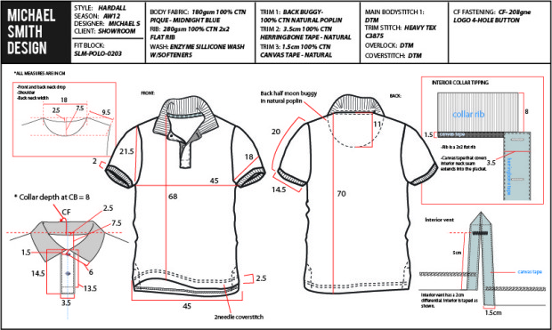
GIAO BÀI

Slide 32
GIAO BÀI
Dựa theo tài liệu kỹ thuật ở trên hãy liệt kê các nguyên phụ liệu sử dụng để may sản phẩm trên

